Slide 1
Једначине и неједначине *вежбање*
3.04.2020.
5. разред

Slide 2
Поштовани ученици,
Данашњи час представља утврђивање
градива претходних часова везаних за
решавање једначина и неједначина у
скупу разломака.
Још једном се подсетимо да правила која
смо примењивали при решавању
једначина и неједначина у скупу
природних бројева примењујемо и сада у
скупу разломака.

Slide 3
Поновићемо:
У магацину је на почетку месеца било
12,375 t жита. После продаје дела жита на
крају месеца, у магацину је било 2,905 t.
Колико је жита продато тог месеца?
12,375 – x = 2,905
X = 12,375 –2,905
X = 9,470 t
Одговор: Тог месеца је продато 9,470 t
жита.

Slide 4
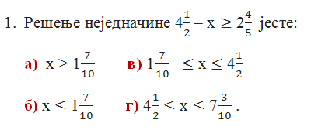
*Домаћи задатак*

Slide 6
Ваше домаће задатке радите у свескама,
поступно и прегледно.
Задатке можете слати до следећег
четвртка – 9.04.2020.
у нашу гугл учионицу, а упутство за слање домаћег
задатка је на стриму.
Будите вредни, одговорни и ангажовани
као и до сада.
Срећно! ☺
Поздрав, наставнице
Марија и Јована

